Slide 1
Реализация социального проекта «Наш сад» на уроках биологии
МАОУ «СОШ №1» с. Александровское
Косова Евгения Михайловна
Учитель химии и биологии
2019

Slide 2
Цель проектной деятельности :
-приобщить учащихся к активному обучению,
-помочь развитию их учебно-познавательных умений и навыков
- научить их учиться, чтобы лучше усваивать учебный материал по биологии (в частности по ботанике).

Slide 3
Задачи проектной деятельности
-формировать и развивать творческие способности ученика;
-развивать умения и навыки в постановке проблем и нахождения способов их решений;
-создать мотивирующий фактор в обучении и самообразовании;
-заложить основы чувства индивидуальной ответственности за свои поступки, принятые решения и действия;
-постараться развить у ученика коммуникативные умения и навыки и т.д.

Slide 4
Этапы
Первый этап – выбор тематики проекта.
Вторым этап-сбор информации.
Третий этап-изготовление продукта-результата
Четвертый этап-выбор вида презентации проекта

Slide 5
Плюсы:
-Это красиво,
-Не требует много времени по уходу
-Доступно оформление (камушки)
-Можно подарить на праздник
- Модно

Slide 6
Трудности:
- Мало посадочного материала
- Где взять посадочный материал ?
-Кактусы дорого стоят
- Как размножать?
- Как можно сочетать растения?
-Что такое растительный дизайн?
-Долго ждать пока вырастет

Slide 7
В рамках реализации проекта:
-Условия, возможности, сроки вегетативного размножения
-сочетаемость растений
-Выращивание комнатных растений из семян
-Строение растений (видоизменения частей растения-видоизмененные листья, стебли, корни)
-Процессы жизнедеятельности( транспирация, регенерация тканей)
- химический состав растений(вода, лекарственные вещества, сахара)
-Приспособленность к условиям среды( защитные механизмы )
- Растительные ткани(образовательная, проводящая, покровная, и тд )
- Приемы выращивания и пересадки(влияние пикировки и прищипки)

Slide 8
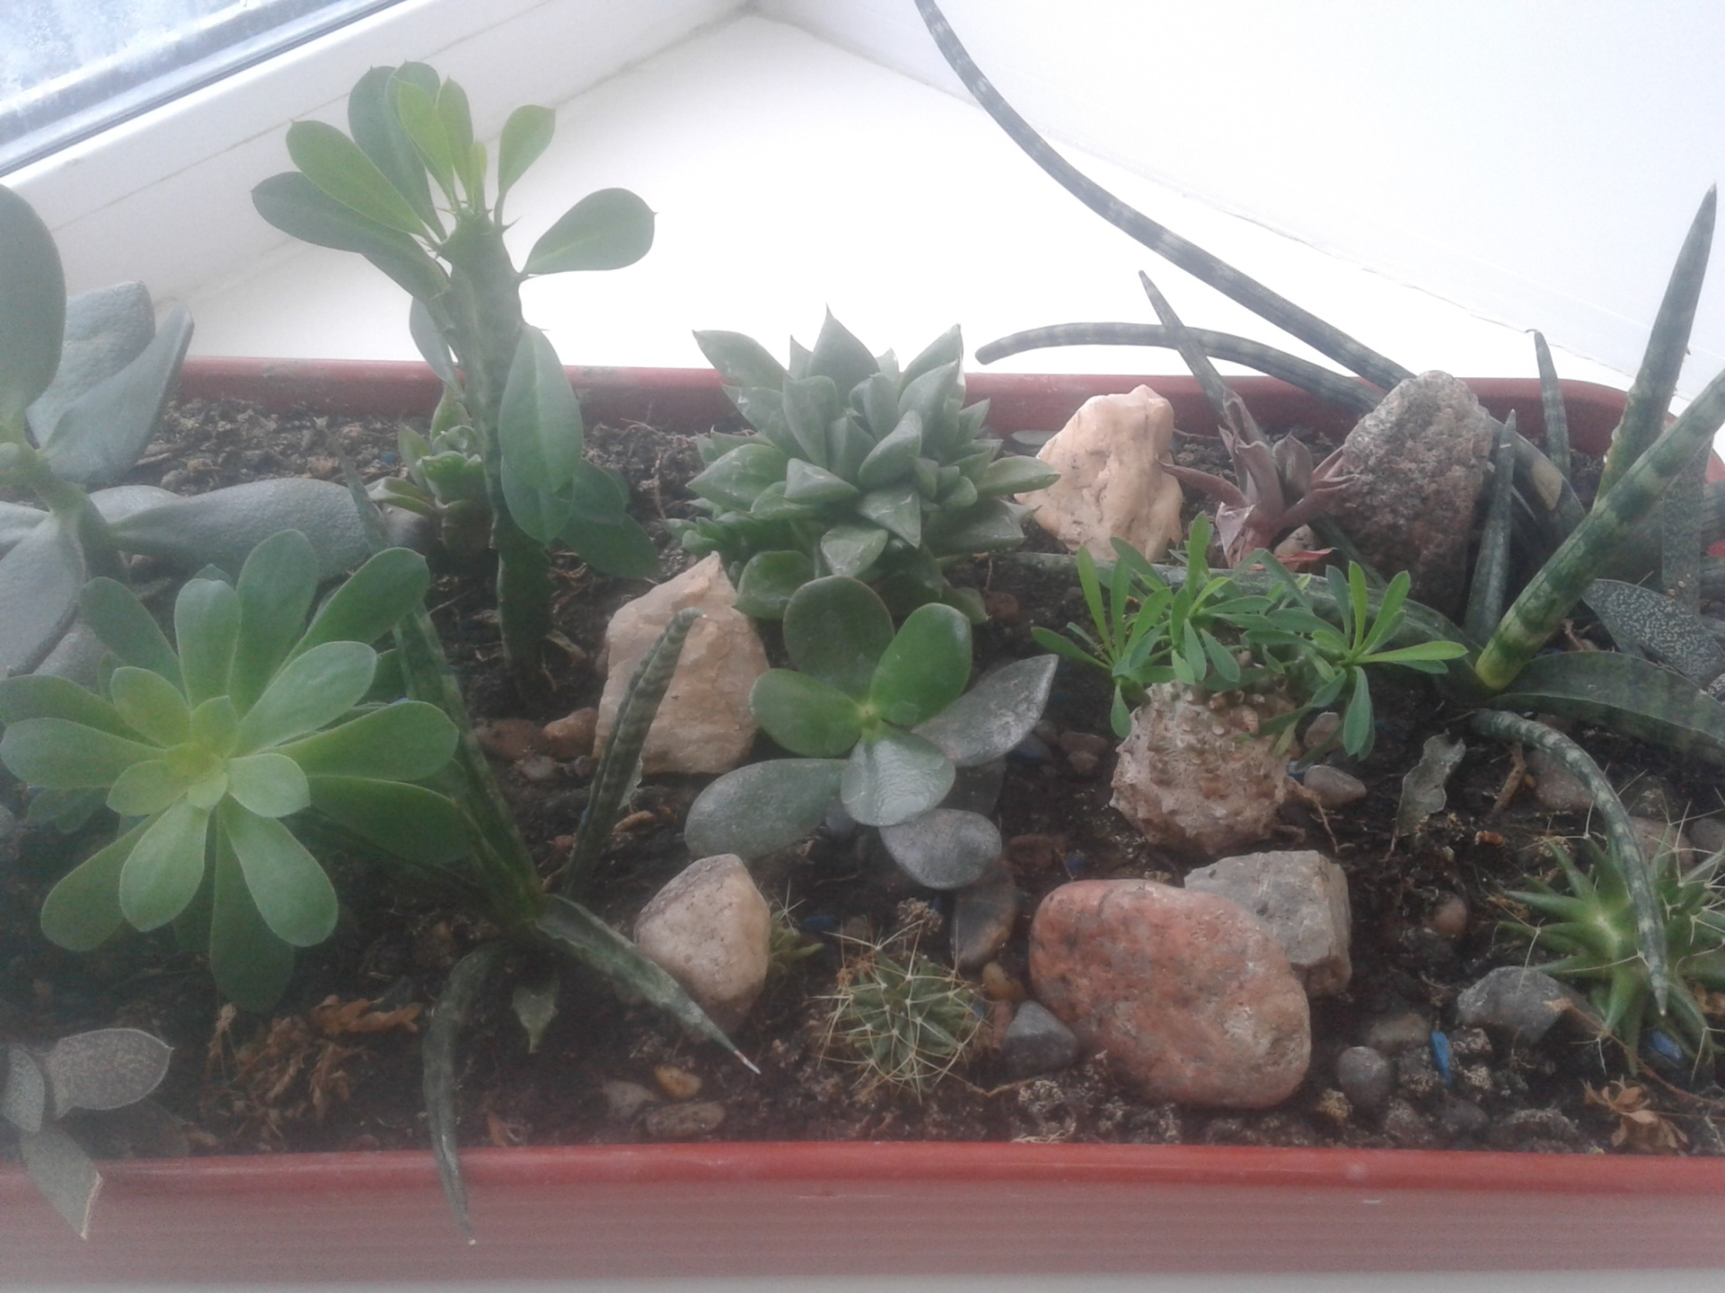

Slide 9
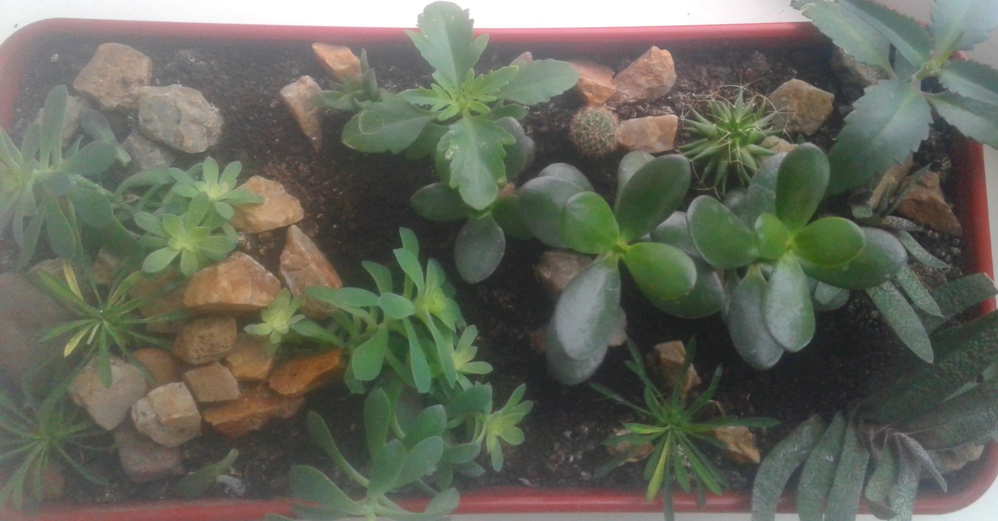

Slide 10
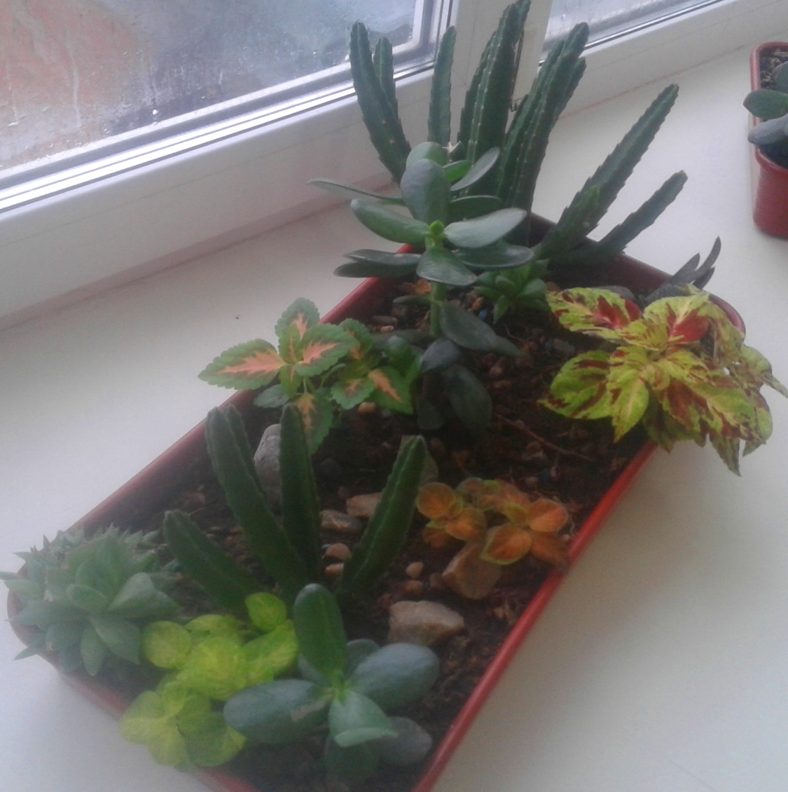

Slide 12
